Slide 1
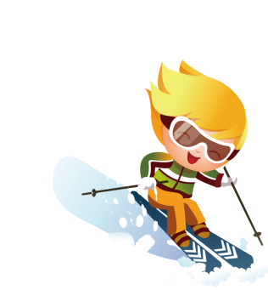
«Выбираем лыжи для ребенка»
Выполнила: Инструктор по физической культуре первой квалификационной категории
Лепихина А.А.
Г. Бердск, 2019

Slide 2
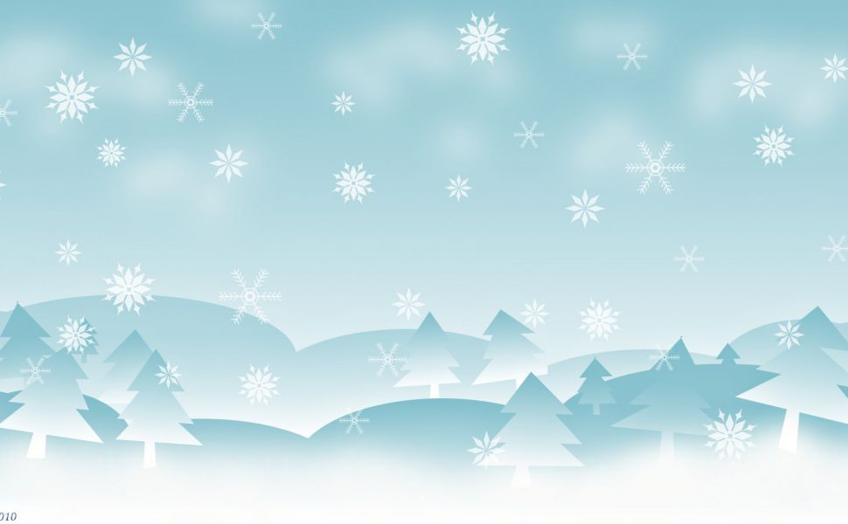
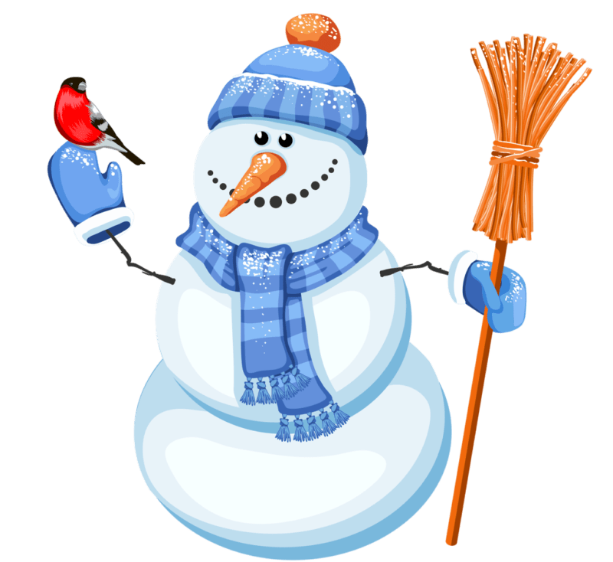
Зимний период является неотъемлемой частью для непрерывного физического развития дошкольников и особое место занимает такой вид спорта, как лыжи.
Лыжные прогулки дают возможность как детям, так и им родителям весело и полезно проводить время на свежем воздухе, обеспечивают физическую активность. Данный вид спорта дает целый комплекс оздоровления для всего организма: укрепляет мышцы, развивает выносливость, повышает иммунитет, тренирует сердце, улучшает вентиляцию легких.

Slide 3
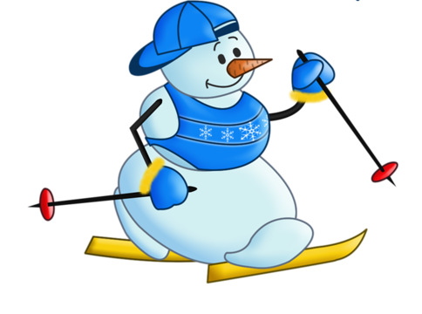
Основные Виды
Беговые лыжи - это общее название всех моделей лыж, предназначенных для бега. Из этой массы лыж выделяют три подгруппы в зависимости от стиля передвижения, на который они рассчитаны.
Так, лыжи бывают
классические (для классического хода),
коньковые (для конькового хода)
комбинированные или универсальные
(некий промежуточный вариант)

Slide 4
Классические лыжи более длинные, чем коньковые, имеют острый мысок и мягкую колодку. Под колодкой могут быть насечки, которые предотвращают скольжение во время отталкивания.
Коньковые лыжи должны обладать хорошей упругостью. Для того чтобы человек смог быстро набирать скорость, когда поверхность пружинит от снега во время резкого толчка.
Комбинированные лыжи или просто комби представляют собой классические с увеличенной жесткостью. Грубо говоря, это лыжи для классики, с возможностью иногда покататься коньком.

Slide 5
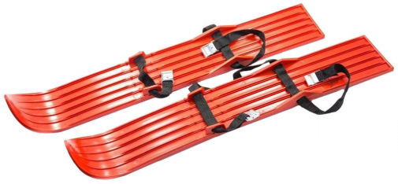
Начальный этап
Малышам, весом до 25-30 кг лучше всего подойдут пластиковые лыжи без системных жёстких креплений. Они не требуют покупки специальной лыжной обуви — можно кататься в обыкновенных тёплых валенках или сапожках.
Ребёнку подойдут мягкие крепления «два ремешка», либо специальные детские крепления в виде галош, где задник крепится на пятке. Для начинающих лыжников раннего возраста приобретение специальных ботинок вообще не является целесообразным. Ведь размер ноги ребёнка очень быстро меняется, и их хватит всего на одну зиму.
В связи с этим, наилучшим вариантом и нужно считать металлические крепления с резиновыми ремнями.
Эта несложная конструкция свободно
крепится на удобную и привычную
зимнюю обувь малыша.

Slide 6
Подбор беговых лыж
Методика ходьбы на лыжах для дошкольников не подразумевает наличия палок. Подбирая лыжи для ребенка, нужно ориентироваться на массу тела, а не на рост.
Масса тела ребенка, кг. | Длина лыж,см.
Менее 20 | 70
20-30 | 90
30-40 | 100

Slide 7
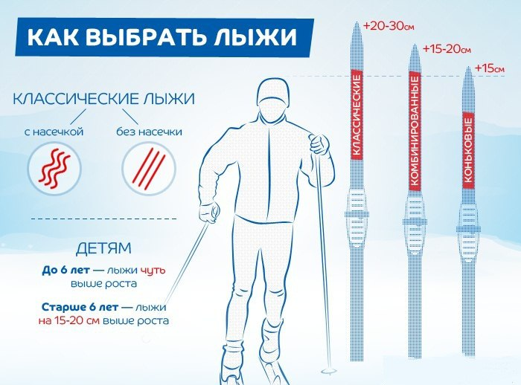
Для ребенка массой тела более 40 кг. правила выбора меняются :нужно ориентироваться на рост. Как подобрать лыжи по росту? Просто убедитесь, что они доходят до носа, по высоте ориентиром может служить и следующий принцип: рост ребенка плюс 15-20 см.

Slide 8
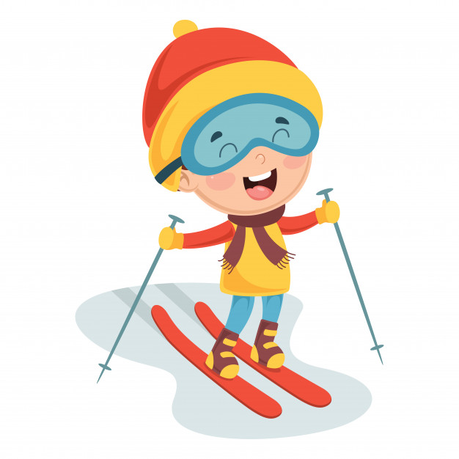
Длина палок, как и лыж, зависит от роста ребенка, а также от стиля катания.
Для классического стиля палки должны доходить и упираться в подмышку, а для конькового стиля должны быть чуть выше плеча.

Slide 9
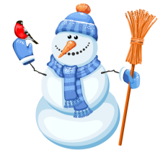
Важно:
Верхняя одежда для лыжных прогулок ( куртка и брюки или комбинезон) должна быть из ветро- и водонепроницаемой ткани. Предпочтение следует отдать куртке и брюкам- одежда будет меньше промокать, ее легче будет сушить, а в случае необходимости можно заменить только одну часть.
Детям очень нравится поваляться в снегу, поэтому желательно иметь варежки или рукавички, обшитые водонепроницаемой частью. Они должны быть теплыми и в меру свободными. Шапочка предпочтительнее шерстяная, плотно прилегающая к голове и закрывающая уши. Шарф лучше заменить свитером с высоким воротом.
Чтобы ребенок не нервничал, нужно научить его самостоятельно надевать лыжные ботинки, надевать, снимать лыжи и ухаживать за ними.

Slide 10
Список используемых источников
https://lifehacker.ru/kak-vybrat-begovye-lyzhi/https://lifehacker.ru/kak-vybrat-begovye-lyzhi/
https://childage.ru/psihologiya-i-razvitie/fizicheskoe-vospitanie/kak-podobrat-rebenku-lyizhi-po-rostu-i-vesu-tablitsa.html
https://ru.wikipedia.org/wiki/%D0%9A%D0%BE%D0%BD%D1%8C%D0%BA%D0%BE%D0%B2%D1%8B%D0%B9_%D1%85%D0%BE%D0%B4
https://nsportal.ru/detskiy-sad/materialy-dlya-roditeley/2017/12/18/kak-podobrat-lyzhi-dlya-rebenka

